Slide 1
CLASSE 16; Monetarismo
Notes:
Il monetarismo è una reazione antikeynesiana , avvenuta dopo il 1950 ma con maggiore profondità dopo il 1970.

Slide 2
Contenuti
Reazione antikeynesiana e contesto storico
Caratteristiche generali
Milton Friedmann
Friedman: teoria economica
Friedman: politica economica
Critici
Bibliografia
Notes:
Diamo innanzitutto un'occhiata al contesto storico in cui è emerso il monetarismo. Poi vedremo le sue caratteristiche generali e più nel dettaglio il suo principale esponente: Milton Friedman.

Slide 3
1. Reazione antikeynesiana e contesto storico

Slide 4
Reazione anti-keynesiana e contesto storico
Durante quelli che furono chiamati gli anni d’oro, che vanno dalla fine della guerra alla crisi petrolifera del 1973, la maggior parte dei paesi applicò politiche keynesiane, che miravano a sostenere il livello di attività economica e a mantenere la piena occupazione.
Nel 1973 si verificò la prima crisi petrolifera.
Ciò, nei paesi importatori di petrolio, ha causato inflazione, recessione e alti tassi di disoccupazione. Stagflazione (stagnazione + inflazione).
Il monetarismo apparirà come un’alternativa teorica e di politica economica a questo nuovo fenomeno.
I monetaristi privilegieranno il liberalismo economico e politico, con politiche di libero mercato estreme.
Provenivano in gran parte dall'Università di Chicago.
Notes:
Per questo, lo Stato è intervenuto con regolamentazioni di ogni genere nell’economia, come sussidi, politiche occupazionali, regolamentazioni monetarie e bancarie, abbondante spesa pubblica, ecc. I keynesiani predominarono anche nella teoria economica, in diverse correnti.
Fino ad allora, crisi e disoccupazione erano generalmente accompagnate da deflazione. Qui vediamo un fenomeno diverso, chiamato stagflazione.

Slide 5
Mont-Pèlerin Society
Società fondata nel 1947, con lo scopo di promuovere la libertà, è infatti considerata la culla del neoliberismo.
fondatori più importanti fu Friedrich von Hayek.
Ha avuto e ha molta influenza perché conta membri provenienti da contesti molto diversi: accademici, politici, uomini d'affari, filosofi, scrittori.
L’obiettivo non dichiarato esplicitamente era quello di opporsi allo statalismo e al socialismo.
“Tra i nostri membri c’è chi può immaginare una società vitale senza Stato… Per la maggior parte dei nostri membri, tuttavia, un ordine sociale senza Stato è inimmaginabile… L’uomo è e deve rimanere schiavo dello Stato. Ma è di vitale importanza riconoscere che la schiavitù al dieci per cento è diversa dalla schiavitù al cinquanta per cento”. (James Buchanan, “L’uomo e lo Stato ”, discorso Presidenziale MPS, 31 agosto 1986)
Notes:
Politicamente, molte delle sue idee si erano formate a partire dalla fine degli anni Quaranta, quando fu fondato Mont- Pèlerin . Società .
Dichiarazione di Buchanan, premio Nobel nel 1986.

Slide 6
2. Caratteristiche generali

Slide 7
Caratteristiche generali
Le prime idee monetariste iniziarono ad emergere negli anni ’50, e poi con maggiore forza negli anni ’60 e ’70. Durarono all’incirca fino agli anni ’80.
Le idee principali sono:
  Una rinnovata enfasi sul ruolo della moneta, dell’offerta monetaria.
  Fiducia nel meccanismo automatico del mercato per equilibrare l’economia.
  Idee supportate dallo sviluppo teorico economico e politico.
Notes:
Cioè, l'attenzione si concentra sull'offerta monetaria della Banca Centrale, cioè sulla quantità di banconote e monete che la Banca Centrale emette e che circolano nell'economia. suggerisce che il modo migliore per raggiungere gli obiettivi della politica monetaria è attraverso il controllo dell’offerta di valuta. Ciò implica pensare che l’offerta di valuta sia qualcosa che la Banca Centrale può controllare, affermazione su cui non tutti sono d’accordo, poiché anche il credito viene utilizzato come valuta e c’è anche l’accaparramento. È molto forte supporre che la quantità di denaro sia una variabile esogena che può essere controllata.

Slide 8
Caratteristiche generali
Il termine monetarismo è stato coniato da Karl Brunner nel 1968, uno dei leader del monetarismo.
Altri esponenti: David Laidler (che è anche un importante storico del pensiero economico), Anna Schwartz, Allan Meltzer .
L’ortodossia monetarista è associata a Milton Friedman.
Ha le sue radici nella teoria quantitativa della moneta.
Notes:
Si tratta di una teoria che in generale si può dire che affondi le sue radici nella teoria quantitativa della moneta, nella versione moderna proposta da Fisher nel 1911, ma la cui versione più moderna fu diffusa da Milton Friedman, che vinse il Premio Nobel nel 1976 per questi e altri contributi.
Considererà il controllo dell’offerta di moneta uno strumento molto più efficiente per stabilizzare l’economia rispetto alle misure fiscali proposte da Keynes.

Slide 9
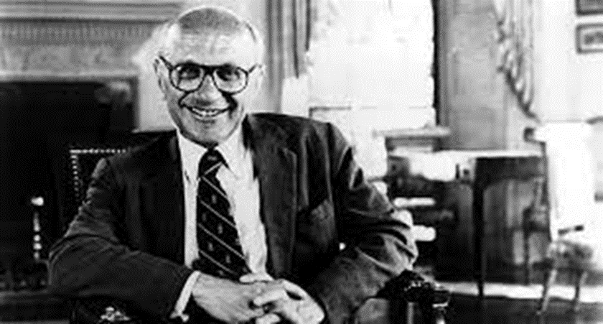
3.Milton Friedman (1912-2006)

Slide 10
Vita e opere
È nato a New York nel 1912 e ha studiato a Chicago e alla Columbia.
Lavorò al NBER (National Bureau of Economic Research) e nel 1946 si dedicò completamente alla vita accademica, presso l'Università di Chicago.
Ha vinto il Premio Nobel per l'economia nel 1976.
Alcune opere importanti:
  Una teoria della funzione di consumo (1957)
  Capitalismo e libertà (1962)
  Una storia monetaria degli Stati Uniti, 1867-1960 (1963, con Anna Schwartz)
  Liberi di scegliere: una dichiarazione personale (1980, con Rose Friedman)
Notes:
La sua tesi di dottorato verteva sulla professione medica, nella quale sosteneva sostanzialmente l'idea che l'obbligo statale di registrarsi consentisse ai medici di erigere barriere all'ingresso in quella professione e quindi di mantenere tariffe artificialmente elevate.
Questa solida formazione in statistica ti farà vedere l'economia come una scienza prevalentemente empirica.
Le opere Capitalismo e Libertas e Libero a Le scelte sono molto più politiche, fondamentalmente difese di un sistema capitalista di libero mercato.
Molti sostengono che La teoria della funzione di consumo sia in realtà il suo miglior lavoro economico. Lì elabora la teoria del reddito permanente, di cui commenterò poco dopo.

Slide 11
sfaccettature di milton Friedman
Metodologia: positivismo logico: questo è stato affermato in un saggio intitolato “La metodologia dell’economia positiva” (1966). Era un mix di economia positiva (studiare l’economia così com’è) ed economia normativa (come dovrebbe essere).
Teoria economica: teoria quantitativa, teoria monetaria, inflazione, teoria del consumo.
Politica economica: Fu consigliere economico di Nixon e Reagan negli Stati Uniti, di Margaret Thatcher in Inghilterra e della dittatura di Augusto Pinochet in Cile.
Ideologo: Era conosciuto come l'apostolo del libero mercato. Ha cercato di diffondere le sue idee, in libri non accademici, programmi televisivi, ecc.
Notes:
Perché ha detto che, per proporre politiche, bisogna sapere cosa è, cosa sta succedendo. L’economia positiva, studiandola, è per Friedman una scienza oggettiva come la fisica. L’economia normativa, che studia cosa dovrebbe essere fatto per raggiungere determinati obiettivi, dipende dall’economia positiva. Perché se si vuole sapere quali saranno le conseguenze di una misura di politica economica, per sapere se una politica è auspicabile o meno, bisogna essere in grado di prevederne gli effetti.
Ha condotto una campagna attiva affinché le politiche economiche da lui proposte fossero effettivamente applicate.

Slide 12
4. Teoria economica

Slide 13
Teoria del consumo
Una teoria della funzione di consumo (1957)
Friedman criticherà la teoria di Keynes sulla propensione marginale al consumo.
la teoria del reddito permanente: i consumatori non adattano il loro consumo attuale in base al loro reddito attuale, ma piuttosto in base al loro reddito permanente atteso.
Ciò significa che la propensione marginale al consumo non è stabile come diceva Keynes. Pertanto, anche il moltiplicatore è instabile. L’effetto delle politiche keynesiane non può essere previsto.
Il miglior strumento di politica economica sarà quello di manipolare la quantità di offerta di moneta.
Notes:
Friedman propose invece la teoria della permanente reddito , reddito permanente, che stabilisce che i consumatori adeguano il loro consumo attuale non in base al loro reddito attuale, ma in base al loro reddito permanente atteso. Vale a dire, se ho un calo temporaneo del mio reddito, non ridurrò i consumi se aspetto che si riprendano più tardi. E se avrò un reddito straordinario per un anno, non aumenterò i miei consumi perché so che è temporaneo, ciò che conta è il reddito atteso a lungo termine.
Da ciò si deduce che stimolare la domanda con politiche fiscali espansive, come l’aumento dell’occupazione pubblica, o gli investimenti pubblici, o l’abbassamento del tasso di interesse, non sono strumenti utili perché, essendo il moltiplicatore instabile, possono avere un effetto contrario a quello desiderato. uno, non è possibile prevederne l'effetto. Quindi, ecco da dove verrà la proposta monetarista, secondo cui il miglior strumento di politica economica sarà quello di manipolare la quantità di offerta di moneta.

Slide 14
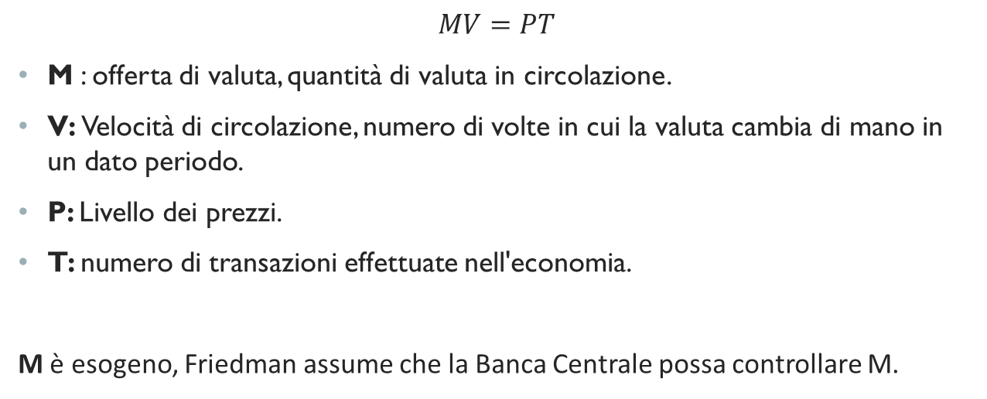
La teoria quantitativa
$$MV=PT$$
M : offerta di valuta, quantità di valuta in circolazione.
V: Velocità di circolazione, numero di volte in cui la valuta cambia di mano in un dato periodo.
P: Livello dei prezzi.
T: numero di transazioni effettuate nell'economia.
M è esogeno, Friedman assume che la Banca Centrale possa controllare M.
Notes:
La teoria quantitativa, di cui vi ho già parlato più volte, diventa la base dell'analisi economica. L’attuale politica monetaria è stata rilanciata sulla base della teoria quantitativa, in contrapposizione alla politica fiscale espansiva keynesiana che era stata così diffusa nel dopoguerra. Il suo antikeynesismo è una caratteristica molto importante del monetarismo, motivo per cui molti lo descrivono come una controrivoluzione .

Slide 15
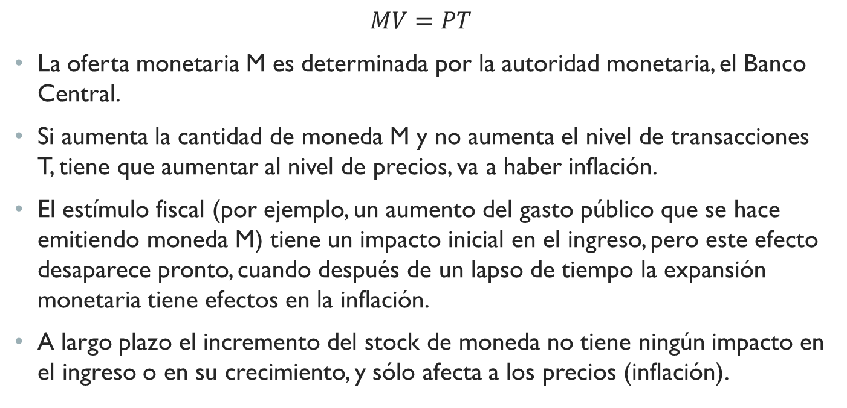
La teoria quantitativa
$$MV=PT$$
L’offerta di moneta M è determinata dall’autorità monetaria, la Banca Centrale.
Se la quantità di valuta M aumenta e il livello di transazione T non aumenta, ma deve aumentare al livello dei prezzi, ci sarà inflazione.
Lo stimolo fiscale (ad esempio, un aumento della spesa pubblica effettuato mediante l’emissione di valuta M) ha un impatto iniziale sul reddito, ma questo effetto scompare presto, quando dopo un certo periodo di tempo l’espansione monetaria ha effetti sull’inflazione.
A lungo termine, l’aumento dello stock di valuta non ha alcun impatto sul reddito o sulla sua crescita, ma influisce solo sui prezzi (inflazione).
Notes:
Inoltre, non solo affermò che un aumento della quantità di valuta M alla fine portò inflazione, ma che questa era l’unica causa possibile dell’inflazione. Lo dico perché lo teniate presente nelle ultime lezioni, quando parlerò di strutturalismo.

Slide 16
5. Politica economica
Notes:
Ora vedremo un po’ come tutte queste idee si sono riflesse nelle proposte di politica economica, perché come vi ho detto, Friedman è stato molto attivo in quel campo, nell’applicazione delle sue proposte.

Slide 17
Politica economica
Un eccesso di offerta di moneta provoca inflazione, mentre una carenza provoca deflazione.
Ecco perché Friedman dice che la cattiva gestione della politica monetaria è molto pericolosa: “il denaro importa"
Spiega la Grande Depressione degli anni '30 con l'incompetenza della Federal Reserve.
La moneta è una questione troppo seria per essere lasciata nelle mani dei banchieri centrali” (Friedman, Capitalismo e libertà , 1962).
Le banche centrali devono avere regole di comportamento chiare: aumento stabile e costante dell’offerta di moneta, in funzione dell’aumento del PIL.
Il resto deve essere lasciato al mercato, che allocherà le risorse in modo ottimale.
Notes:
Così spiegò la Grande Depressione del 1930, disse che la Federal Reserve, la banca centrale degli Stati Uniti, aveva lasciato fallire molte banche, il che aveva diminuito l’offerta di moneta e quindi la catena dei pagamenti nell’economia era stata interrotta, riducendo le reddito e aumento dell’accaparramento. Questa crisi è stata una dimostrazione dell’incompetenza di coloro che hanno elaborato le politiche monetarie.
Una volta che il governo lo garantirà, il mercato si occuperà del resto, allocando le risorse in modo efficiente. Lo Stato non deve intervenire lì, deve solo garantire le condizioni affinché ciò avvenga.

Slide 18
Politica economica
Queste politiche furono applicate prima in Germania (1975) e Svizzera, a metà degli anni ’70, e successivamente negli Stati Uniti e in Inghilterra.
Queste politiche ebbero vita molto breve, perché lo stesso Friedman si rese conto che non poteva prevedere i prezzi basandosi solo sulla teoria quantitativa.
A partire dalla fine degli anni ’80, le banche centrali iniziarono ad applicare altri tipi di politiche, sempre con l’obiettivo di controllare l’inflazione.
Notes:
Inizialmente la Germania riuscì a mantenere la stabilità dei prezzi. Si noti che il successo oggi si misura in questo modo, non più dal tenore di vita dei suoi abitanti, dall’arricchimento della nazione, ecc. Perché ciò dovrebbe accadere naturalmente se c’è stabilità. Nelle teorie più moderne alcune cose non vengono più messe in discussione direttamente, non ci si pone la domanda, si studiano tutte queste cose e si dimentica.

Slide 19
Alcuni esempi di mandati delle banche centrali
Federal Reserve (Stati Uniti) | Canada
“mantenere una crescita a lungo termine degli aggregati monetari e creditizi adeguata al potenziale di crescita della produzione a lungo termine dell’economia, al fine di promuovere efficacemente gli obiettivi di massima occupazione, prezzi stabili e tassi di interesse moderati nel medio termine” | “regolamentare il credito e la valuta a beneficio della vita economica della nazione, controllare e proteggere il valore esterno dell’unità monetaria e mitigare le fluttuazioni nel livello generale della produzione, del commercio, dei prezzi e dell’occupazione, per quanto possibile all’interno campo dell’azione di politica monetaria e, in generale, promuovere il benessere economico e finanziario del Canada ” Attualmente interpretato come “ concentrarsi sugli obiettivi di un’inflazione bassa, stabile e prevedibile ”.
Notes:
Come potete vedere, ho alcune diapositive sui mandati delle banche centrali in diversi paesi. Anche se la politica volta a cercare di controllare direttamente M non viene più applicata, è interessante che ci sia stato qualcosa che ha avuto un’influenza permanente: quella che viene chiamata banca centrale neoliberista . Questo è un argomento di cui si è parlato molto negli ultimi anni. A partire dagli anni ’80, tra le banche centrali prevalse l’obiettivo del controllo dell’inflazione.
Quando in realtà esiste una concezione opposta secondo cui le banche centrali possono essere agenti di sviluppo di un paese, ad esempio con politiche di tassi di interesse agevolati per qualche settore economico che vogliono stimolare, o per l’edilizia abitativa, o coordinando le loro attività con il governo per attuare politiche monetarie basate sugli obiettivi del governo, ad esempio che la Banca Centrale presta al Tesoro per investimenti pubblici. I monetaristi, e le politiche che ne derivano, saranno sempre contrari, saranno a favore dell’indipendenza della banca centrale dal governo. Questo tipo di prestiti è la creazione di M, porta inflazione e non contribuisce all'equilibrio del bilancio pubblico.
Non tutto è in bianco e nero, ti ho portato alcuni esempi da diversi paesi da farti vedere.

Slide 20
Alcuni esempi di mandati delle banche centrali
Banca d'Inghilterra | Banca Centrale Europea
"Gli obiettivi sono: Mantenere la stabilità dei prezzi Fatta salva la sottosezione a), sostenere la politica economica di Sua Maestà, compresi i suoi obiettivi di crescita e occupazione . | “L’obiettivo primario del SEBC sarà il mantenimento della stabilità dei prezzi ” “Il SEBC agirà secondo i principi di un’economia di mercato aperta e della libera concorrenza, favorendo un’allocazione efficiente delle risorse”

Slide 21
Alcuni esempi di mandati delle banche centrali
Cile | Brasile | Bolivia
“garantire la stabilità della moneta e “il normale funzionamento dei pagamenti interni ed esterni” | “garantire il potere d’acquisto della moneta nazionale , avendo i seguenti obiettivi: Garantire un’adeguata liquidità dell’economia Mantenere le riserve internazionali a un livello adeguato Stimolare la formazione del risparmio Garantire la stabilità e promuovere il miglioramento del sistema finanziario”. | “mantenere la stabilità del potere d’acquisto interno della moneta, per contribuire allo sviluppo economico e sociale ”

Slide 22
Evoluzione della carta organica della banca centrale della Repubblica Argentina
1935-1946 | 1946-1949 | 1949-1956
Concentrare riserve sufficienti per moderare le conseguenze delle fluttuazioni delle esportazioni e degli investimenti di capitali esteri , sulla valuta, sul credito e sulle attività commerciali, al fine di mantenere il valore della valuta | Promuovere, guidare ed attuare, nell’ambito dei suoi poteri legali, una politica economica adeguata a mantenere un elevato grado di attività che miri al massimo utilizzo delle risorse umane e materiali disponibili e all’ordinata espansione dell’economia, in vista del la crescita della ricchezza nazionale consente di innalzare il tenore di vita degli abitanti della Nazione | Effettuare la regolamentazione del credito e dei mezzi di pagamento al fine di creare le condizioni che consentano di mantenere un elevato livello di occupazione e il potere d'acquisto della moneta.

Slide 23
Evoluzione della carta organica della banca centrale della Repubblica Argentina
1957-1973 | 1973-1992 | 1992-2012 | 2012 - presente
Regolamentare il volume del credito bancario e dei mezzi di pagamento per mantenere il potere d’acquisto della moneta e promuovere lo sviluppo ordinato del risparmio e degli investimenti, e stimolare la crescita ordinata e persistente del reddito nazionale con la massima occupazione possibile dei fattori produttivi | Regolamentare il credito e i mezzi di pagamento al fine di creare le condizioni che permettano di mantenere uno sviluppo economico ordinato e crescente, con senso sociale, un alto grado di occupazione e il potere d’acquisto della moneta. | La missione primaria e fondamentale della Banca Centrale della Repubblica Argentina è preservare il valore della moneta | Lo scopo della banca è promuovere, nell'ambito delle sue competenze e nel quadro delle politiche stabilite dal governo nazionale, la stabilità monetaria, la stabilità finanziaria, l'occupazione e lo sviluppo economico con l'equità sociale.
Notes:
. Ma in generale, perché è interessante vedere che se si studia la storia delle banche centrali, ciò che predomina non sono le banche centrali neoliberiste. Si osserva che gran parte di esse furono create per finanziare il governo, le prime banche centrali erano anche banche commerciali, e in alcuni casi le uniche banche commerciali. Inoltre, alcune banche non solo concedevano prestiti ad attività produttive, ma vi partecipavano direttamente. Quindi nei paesi sottosviluppati si discute molto se si debba dare priorità alla stabilità dei prezzi per raggiungere la crescita economica o se si debba dare priorità al livello di attività economica e di occupazione. Alcuni dicono che è vero che il Paese deve svilupparsi, ma che è impossibile che ciò avvenga se non c'è una certa stabilità macroeconomica. Altri sostengono che questo dilemma non esiste, che le politiche di crescita o di industrializzazione non devono necessariamente portare instabilità.

Slide 24
Friedman e il caso cileno
La difesa del libero mercato senza interferenze governative era un tema ricorrente nei suoi lavori teorici e giornalistici. Pensava che la libertà politica fosse impossibile senza il libero mercato.
Nel 1975 si recò in Cile per consigliare il dittatore Augusto Pinochet su come combattere l'inflazione e privatizzare alcune aziende nazionalizzate dal precedente governo socialista.
Chicago Boys: economisti cileni formatisi all'Università di Chicago, implementarono riforme monetariste durante la dittatura di Augusto Pinochet.
Hanno ricoperto incarichi in quasi tutti i ministeri e nella banca centrale.
Notes:
In risposta alle critiche, ha affermato di essere un esperto e che è più facile per una dittatura diventare democratica che per un governo comunista. Tutte le sue apparizioni pubbliche, dopo il viaggio in Cile, hanno avuto contestatori contro di lui. Ha detto che ora c’è il maccartismo contro la destra.
Il Cile è un esempio che viene sempre utilizzato come applicazione pratica delle politiche monetariste.
La Pontificia Università Cattolica del Cile aveva una convenzione con l'Università di Chicago, dove insegnava Milton Friedman. Questa generazione di economisti cileni fu chiamata i Chicago Boys . Essi furono molto importanti nella formulazione delle politiche ultraliberali nel Cile di Pinochet. Queste misure erano misure per ridurre la spesa fiscale, privatizzazione delle aziende pubbliche, riduzione delle tariffe, libera mobilità dei capitali. Deregolamentazione del mercato del lavoro, privatizzazione dell'istruzione.

Slide 25
Friedman come apostolo del libero mercato
Dopo aver ricevuto il Premio Nobel nel 1976, si dedicò principalmente alla diffusione delle sue idee.
Il suo libro più popolare era Free to choose. Nel libro parla delle virtù del libero mercato e degli aspetti negativi dell'intervento statale. Da questo ha realizzato anche una serie di programmi televisivi.
Esempio: Milton Friedman parla della mano invisibile di Adam Smith. Lo collega alla politica, dicendo che in politica funziona al contrario: i politici vogliono promuovere il bene comune, ma sono guidati da una mano invisibile per promuovere il bene degli interessi particolari. Quindi, non importa chi sia alla Casa Bianca, l’intervento statale sarà sempre negativo per la gente.
https://www.youtube.com/watch?v=-CTCvONjfV4
Esempio 2: Influenza negli Stati Uniti: Arnold Schwarzenegger, governatore della California, parla di Milton Friedman, delle virtù del libero mercato e degli svantaggi del socialismo.
https://www.youtube.com/watch?v=95eY8jNe3EA
Notes:
Mi interessa se puoi guardarlo perché ti avevo parlato dell'abuso che si fa della questione della mano invisibile, e questo ne è un esempio.
Tutto questo è del 1980. Nel 1990 ci fu un'altra edizione. Non so se hai in mente Arnold Schwartzenegger , detto Terminator , anche lui un politico molto conservatore ed è stato governatore repubblicano della California. È apparso intervistando Milton Friedman nel numero degli anni '90 di Free to scegliere .

Slide 26
6. Critica

Slide 27
critici
Non è vero che la libertà economica porta alla libertà politica. È il contrario: la libertà politica porterà ad altri tipi di libertà. Critica al concetto di libertà di Friedman.
Il problema con i monetaristi è che hanno trasformato l’affermazione il denaro conta, in il denaro è tutto ciò che conta.
L’offerta di moneta non è esogena, non può essere controllata dalla banca centrale.
Molti hanno anche criticato il suo utilizzo dei dati statistici tratti dalla sua Storia monetaria degli Stati Uniti. Esistono altri modi per interpretare quei dati, quelle informazioni statistiche. La correlazione non implica causalità.
Notes:
Non c'è solo libertà in senso negativo, libertà dalle restrizioni imposte dal governo, ma anche libertà dalla possibilità di agire secondo i propri obiettivi, e questo non può essere fatto senza la libertà politica.
Anche i fattori dell’economia reale influenzano le variabili economiche. Non tutto dipende solo dalla quantità di valuta. (Tobin, Il monetario interpretazione Di storia , 1965). L’inflazione può essere causata da fenomeni non monetari (teoria dell’inflazione strutturale).
La parte principale dell’offerta di moneta nelle economie moderne è costituita dal credito che esiste solo se richiesto. E se viene richiesto è perché il livello delle transazioni è aumentato. È probabile, quindi, che le variazioni nell’offerta di moneta non incidano sui prezzi. ( Kaldor e i post-keynesiani in generale ).

Slide 28
7. bibliografia

Slide 29
bibliografia
Bibliografia facoltativa:
  Milton Friedman, Capitalismo e libertà (1962)
  Milton Friedman, Liberi di scegliere (1980)

